Slide 1

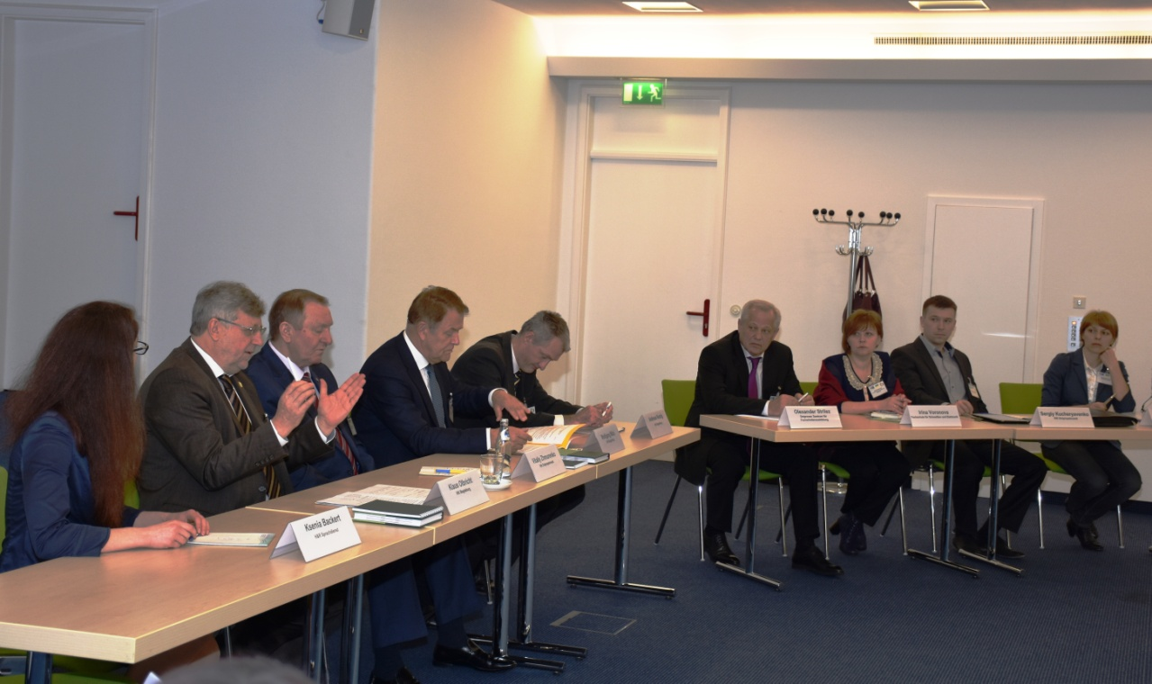
Презентація
Директора
Державного професійно – технічного навчального закладу “Дніпровський центр професійно – технічної освіти”
О.Стрільця
м. Дніпро, вул. Алтайська, 6а
2017 р.

Slide 2

Дуальна професійна освіта
Професійна освіта в Німеччині

Slide 3
Зміст
Загальна інформація
Що це - дуальне професійне навчання?
Переваги та актуальні питання
Чому дуальна професійна освіта функціонує в Німеччині?
П'ять показників якості німецької професійної освіти
Додаткова інформація

Slide 4


I. Огляд - шлях молодих людей в професійне життя
Ринок праці
Коледж повного дня
2 - 3.5 р.
Дуальне професійне навчання
2 - 3.5 р.
Вища освіта
3.5 - 6 р.
10 – 13 р.
Загальна шкільна освіта

Slide 5





I. Огляд - результати дуальної професійної освіти
Учні
55,7% однієї вікової групи в Німеччині починають дуальну профосвіту,
44,2% закінчують його
1,4 млн учнів в 330 офіціально визнаних професій
5,6% всіх зайнятих - учні
Високий рівень зайнятості (тільки 5% випускників коледжу шукають роботу в порівнянні з 20% без профосвіти)
43,8% учнів працюють за спе- ціальностю після завершення навчання
Середня оплата праці під час профнавчання складає 795 € / міс.
Роботодавці
21,3% німецьких підприємств беруть участь в системі дуальної профосвіти, в основному малі і середні підприємства
(450 000 з 2,1 млн)
Навчають більше 500 000 нових учнів щорічно
Приймають на роботу 66% учнів
після завершення навчання
Інвестують в середньому 15 000 € на учня в рік (з цього 46% на оплату праці учнів)
76% інвестицій амортизуються
завдяки трудовому внеску учнів
Держава
Бере участь у витратах бізнесу на дуальну систему профосвіти
Державні витрати на двоїсте профосвіта: 5,9 млрд €
3,2 млрд € на 1600 коледж
2,7 млрд € на управління, моніторинг і підтримку
Бізнес вкладає 5,6 млрд € в профосвіта (загальні чисті витрати; витрати
брутто = 23,82 млрд €)
Національна економіка / суспільство
Висока конкурентоспроможність малих і середніх підприємств на світовому ринку
Відносно низьке молодіжне безробіття в Німеччині (7,4%)
Вклад

Slide 6
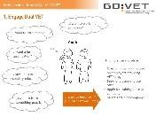
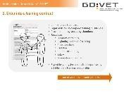
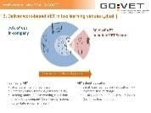
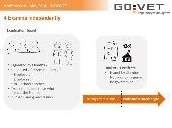
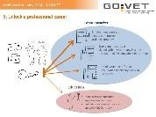
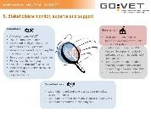
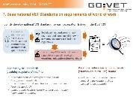
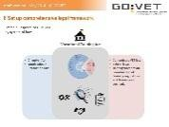
II. Що це - дуальна професійна освіта?
Вхід в дуальну профосвіту
Укладення договору про профнавчання
Навчання в ході робочого процесу
Незалежні випускні іспити
Освіта як ключ до професійної кар'єри
Учасники підтримують дуальну профосвіту і забезпечують її якість
Зміна стандартів з урахуванням вимог світу праці
Законодавчі рамкові умови

Slide 7


1. Вхід в дуальное профнавчання
Молодь
«Я хочу отримати професію і добре виконувати свою роботу»
«Я хочу заробляти гроші»
«Я хочу навчитися чогось практичного»
«Я хочу підвищити кваліфікацію»
Пошук і находження місця для профнавчання
Знайти потенційні підприємства для виробничого навчання
Знайти пропоновані вакансії для виробничого навчання
Подати заяву на місце для профнавчання на таких підприємствах
Вибрати навчальне підприємство
«Я проходжу обов'язкове навчання»
«Я хочу стати ...» (наприклад, мехатроніком)

Slide 8

2. Вхід в дуальное профнавчання
Роботодавці
«Мені потрібні співробітники, які
компетентно виконують свої завдання і обов'язки на підприємстві, як сьогодні, так і в майбутньому »
«Мені потрібні лояльні співробітники»
«Я хотів би зменшити витрати на освоєння спеціальності та перенавчання»
«Мені потрібний виробничий і інноваційний внесок учнів»
Пошук і находження учнів
Отримати сертифікат в якості навчального підприємства
Запропонувати місця для профнавчання
Оцінити резюме які надійшли
Провести відбір учнів
«Виробниче навчання - це моя соціальна відповідальність»
«Я хочу надавати профнавчання»

Slide 9

3. Вхід в дуальное профнавчання
Держава
«Державний бюджет на профосвіту обмежений.»
«Нам потрібні кваліфіковані фахівці для зростання і розвитку.»
Заходи
Створення законодавчих рамкових умов для регулювання дуальної профосвіти
Передача повноважень учасникам (палатам, роботодавцям, профспілкам, урядовим установам)
Відкриття дуальної профосвіти для всіх, незалежно від колишньої освіти
Державні коледжі
Поширення загального обов'язкового навчання на профосвіту
Забезпечення доступу до вищої освіти учням, які пройшли профнавчання
Перевірка і розвиток системи на основі інституціональних досліджень в області профосвіти (BIBB)
«Всі молоді люди повинні отримати загальну та спеціальну освіту, щоб вони могли зайняти своє місце в суспільстві як громадяни.»
«Ми повинні зміцнювати дуальну профосвіту і керувати нею»
«Молоді люди повинні бути готові до сьогоднішніх і майбутніх вимог ринку праці, щоб вони могли знайти робоче місце.»

Slide 10
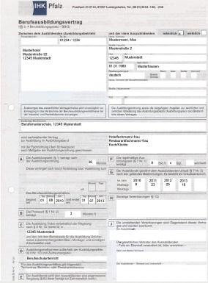

2. Укладення договору по профнавчанню
Початок профнавчання
Договір схожий на трудовий договір
Юридична база для навчання на підприємстві в ході профосвіти
Видається і реєструється палатами
Регулює:
    тривалість навчання
    початок і кінець навчання
    випробувальний термін
    право на відпустку
    зміст навчання
    оплату праці під час навчання
    причини розірвання договору
Після підписання договору про профнавчання між учнем і навчальним підприємством виникають відносини профнавчання
Початок навчання в ході робочого процесу

Slide 11



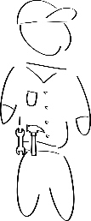
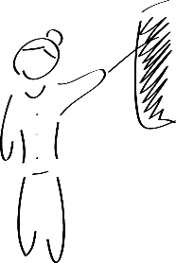


3. Навчання в ході робочого процесу
У двох скоординованих місцях навчання («дуальність»)
70%
на підприємстві
30%
в коледжі
Виробниче навчання
Навчання в коледжі
Юридична база: договір про профонавчання
Навчальне підприємство оплачує працю учня
Підприємство пропонує структуроване навчання в реальних робочих умовах (інструктори на підприємстві, сучасне виробниче обладнання і т. д.)
Юридична база: обов'язкове навчання
Безкоштовно для підприємств і учнів
Уряди земель фінансують загальнодоступну освіту (будівлі, викладачі і т. д.)
Загальна тривалість дуальної профосвіти: 2-3,5 р.

Slide 12
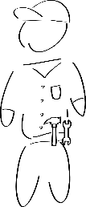
3. Навчання в ході робочого процесу
Розклад на тиждень для учнів профосвіти (приклад)
Понеділок | Вівторок | Среда | Четвер | П'ятниця
Виробниче навчання Відповідає виробничим стандартам профосвіти (мінімальним стандартам), зазначених у регламенті навчання Учень поступово починає виконувати робочі завдання на підприємстві і вносить вклад в загальні результати роботи підприємства |  |  | Навчання в коледжі Відповідає освітнім стандартам для коледжів, зазначених в рамковій навчальній програмі для предметів профпідготовки (2/3 навчання) Відповідає шкільним навчальним програмам для загальноосвітніх предметів (1/3 навчання) Навчання в класному форматі
Виробниче навчання та навчання в коледжі
можуть і проходити більшими блоками (викладання блоками)

Slide 13

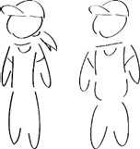



4. Незалежні випускні іспити
Екзаменаційна комісія
Свідоцтво про професійну освіту
Видається палатою
Визнане державою свідоцтво
Випускний екзамен
Організовується палатами
Комісія складається з представників:
  роботодавців
  працівників
  викладачів коледжу (Держава)
Як правило, не беруть участі викладачі та інструктори екзаменованих
Екзаменує і оцінює знання учня
Договір про профнавчання завершується
Починається професійна кар'єра

Slide 14





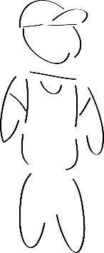



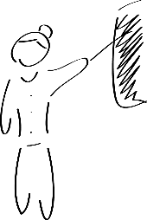
5. Освіта як ключ до професійної кар'єри
Шанси після навчання
Дуальне професійне навчання
Ринок праці
Трудовий договір з (колишнім) навчальним підприємством
Трудовий договір з новим підприємством в Німеччині в тій самій професійній галузі
Трудова діяльність в Німеччині в інший професійній області
Продовженння освіти
Третій ступінь освіти по всій
Німеччині
Підвищення кваліфікації та продовження
освіти по всій Німеччині

Slide 15
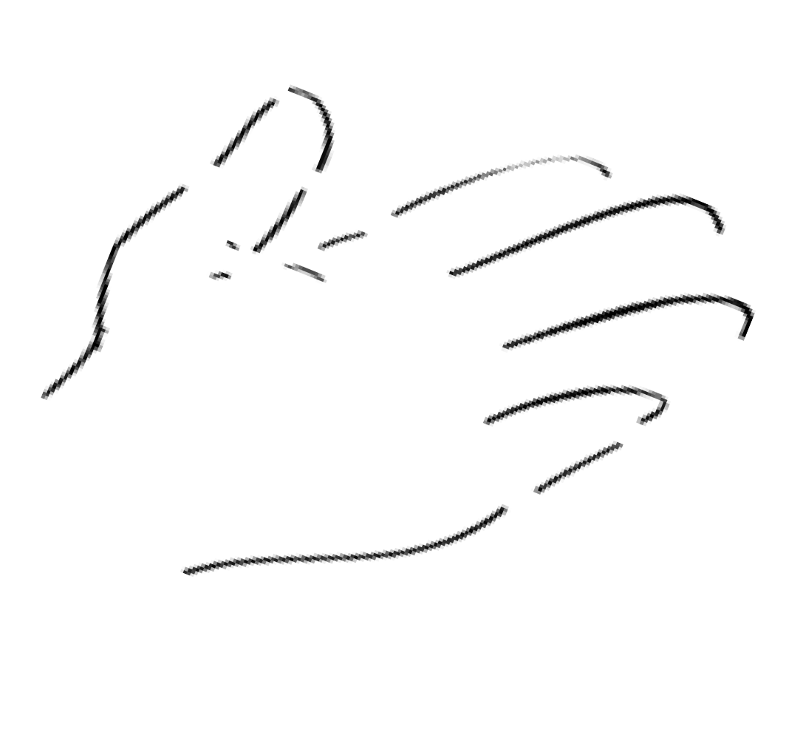











6. Учасники підтримують дуальну профосвіту і забезпечують її якість
Бізнес, соціальні партнери та держава формують дуальну систему
Держава
Палати
Фінансує, контролює і перевіряє систему загальнодоступних коледжів
Консультування навчальних підприємств
Підготовка навчального персоналу
Перевірка і сертифікація навчальних підприємств
Нагляд, перевірка виробничого навчання (оснащення, інструктори та
т. д.)
Підтримка підприємств при пошуку учнів
Реєстрація договорів про профонавчання
Організація проміжних і випускних іспитів
Виконання ролі посередника в разі суперечок між учнем і підприємством
Організація заходів
Федерація забезпечує інсти- туціональние дослідження в області профосвіти (BIBB)
Організовує (подальшу) розробку стандартів профосвіти
Підтримує безробітних або соціально неблагополучних молодих людей при пошуку місця для профнавчання
Підтримує молодих людей з обмеженими можливостями при пошуку місця для профнавчання
Пропонує допомогу при профорієнтації
Поширює інформацію про дуальну профосвіту
Соціальні партнери
Профспілки і асоціації роботодавців узгоджують оплату праці учнів
Виробничі ради контролюють виробниче навчання
Беруть участь при підготовці стандартів виробничого навчання
Входять в екзаменаційну комісію

Slide 16


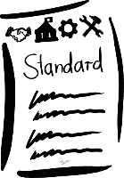







7. Зміна стандартів з урахуванням вимог світу праці
Імпульси для розробки та оновлення стандартів приходять від бізнесу
Тривалість: максимум 1 рік
Роботодавці визначають нові сфери діяльності на робочому місці, для яких потрібна додаткова кваліфікація
Соціальні партнери та федеральні відомства погоджують і приймають нові виробничі стандарти профосвіти (регламент навчання) під керівництвом BIBB
Стандарти дуальної
профосвіти
=
Стандарти визначають методи реалізації дуальної профосвіти на підприємствах і в коледжах.
Вони утворюють фундамент для пропозиції, перевірки і підтримки дуальної профосвіти по всій Німеччині
Розробка та актуалізація освітніх стандартів для коледжів
(Рамкова навчальна програма) з урахуванням виробничих стандартів профосвіти (регламенту навчання)

Slide 17


7. Зміна стандартів з урахуванням вимог світу праці
Профосвіти в двох місцях на базі стандартів з орієнтацією на потреби
професія
Стандарт профосвіти для підприємств (регламент профосвіти) містить
Стандарт профосвіти для училищ (рамкова навчальна програма) містить
відомості про цілі та зміст навчання (структурованих по «Областям навчання») в якості бази для професійного навчання в училищі
орієнтоване на професію навчання забезпечує передачу теоретичних знань, необхідних для конкретних професій
відомості про компетенції, які отримують учні при освоєнні професії (професійний профіль)
відомості про мінімальний освітній рівень, який зобов'язаний забезпечити навчальне підприємство (стандарти профосвіти)
відомості про знання, які повинні мати учні для успішної здачі випускного іспиту (екзаменаційні стандарти)
погоджено

Slide 18





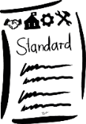



8. Законодавчі рамкові умови
Законодавча база для всіх аспектів дуальної профосвіти
Закон про професійну освіту
Закон про охорону праці неповнолітніх
Положення про промисли
Закон про тарифні угоди
Закон про тимчасове регулювання права промислових і торгових палат
Закони про торгові і промислові палати
Закон про регулювання підприємств
Загальне обов'язкове навчання
Регіональні закони про школу
Координаційної угоди між регламентом профосвіти і рамкової навчальною програмою
Конституція - параграф 12 [свобода вибору професії]

Slide 19
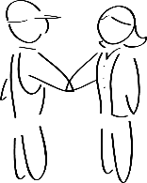
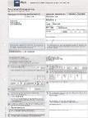











Резюме — механізм дуального професійного навчання
Укладення договору про профнавчання
Навчання в ході робочого процесу і
незалежний випускний іспит
Компетентні учасники підтримують дуальну профосвіту і забезпечують її якість на базі консенсусу
=
Єдині федеральні стандарти профосвіти: актуальні і орієнтовані на потреби
Закон про професійну освіту
Інтеграція в законодавчі рамки

Slide 20



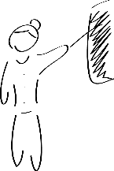

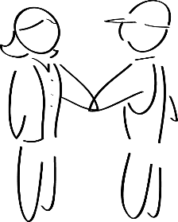
Резюме - дуальна система: два світи під одним дахом
Світ праці
Система освіти
Професія
Підприємство
«Дуальність» = 2 місця навчання
Коледж
Роботодавець
Учень
Палати і соціальні партнери
Держава (федерація та землі)
Визначення, нагляд і перевірка змісту навчання на підприємстві на основі консенсусу
Формує законодавчі рамкові умови і надає ресурси для шкільної частини профосвіти; передає державні завдання відомствам, соціальним партнерам і палатам

Slide 21





III. Переваги дуальної профосвіти
Учні
Роботодавці
Держава
Отримують професійні навички і вміння для роботи і трудової діяльності
Отримують оплату праці в період профнавчання
Вчаться в реальних робочих умовах на виробництві (машини, установки, робочі процеси і т. д.)
Ідентифікують себе з навчальним підприємством і обраною спеціальністю
Здобувають кваліфікацію для подальших освітніх заходів
Отримують компетентних фахівців, точно відповідають вимогам підприємства (в порівнянні зі сторонніми кандидатами)
Підвищують продуктивність і якість послуг і продукції
Досягають в середньостроковій перспективі більшої віддачі на вкладений капітал в результаті своїх освітніх зусиль
Беруть участь в розробці стандартів профосвіти
Економлять на витратах на підбір і перенавчання персоналу
Вносять свій внесок в соціальну відповідальність бізнесу
Отримує політичні переваги завдяки позитивному впливу дуальної профосвіти на економіку і суспільство
Закриває потреба в спеціалістах за участю бізнесу (виробниче навчання)
Володіє надзвичайно здатною до модернізації системою профосвіти (технологічні вимірювання)
Може ефективно управляти профосвітою і забезпечувати її якість
Підсилює формалізоване співробітництво з бізнесом завдяки регулюванню виробничого навчання
Завчасно отримує сигнали про тенденції в економіці і на ринку праці
Внесок
Бізнес / суспільство
Міць економіки і конкурентоспроможність
Гармонізація попиту і пропозиції (роботодавці і працівники)
Соціальна та економічна інтеграція молоді

Slide 22
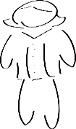


III. Актуальні проблеми
Учні
Роботодавці
Держава
Пошук місця для профнавчання: кандидати без місця для профнавчання: (2012 р .: 15 600, 2013 р .: 21 000); зниження числа навчальних підприємств (особливо малих та середніх) з 24% (2009 г.) до 21,3% (2013)
Зростання вимог до робочого місця / навчального місця на підприємстві (іноземні мови і т. д.)
Поліпшення можливостей навчання впродовж усього життя (особливо для кандидатів в віці)
Доступ до дуальної профосвіти і роботі завдяки компетенцій, отриманих неформальним шляхом
Пошук учнів: зростання числа незайнятих місць для профнавчання з 17 300 (2009 г.) до 33 500 (2013 г.); кількість нових договорів про профонавчання знизилося в 2013 р на 20 500 (3,7%).
Пошук компетентних учнів, які володіють здібностями, знаннями і нормами поведінки для профнавчання («готовність до профнавчання»)
Включення в процес людей з обмеженими можливостями
Уже прогнозується дефіцит фахівців
Демографічні зміни ведуть до зменшення кількості молоді на ринку праці
Тенденція молоді все частіше вибирати вищу освіту
Сильні регіональні відмінності з точки зору пропозиції профнавчання і попиту на нього
Включення в процес людей з обмеженими можливостями
Внесок
Бізнес/суспільство
Окремі групи мають складності при пошуку місця для профнавчання і на початку робочої діяльності
Непроста задача відповідності нинішнім вимогам підприємств до фахівця

Slide 23
IV. Чому дуальна професійна освіта функціонує в Німеччині
Історично сформована система
Високорозвинена промислова нація має велику потребу в кваліфікованих фахівцях на ринку праці
Розвинені малі і середні підприємства
Навчальні підприємства знають про переваги і мають необхідні можливості та компетенції для профосвіти
Впливове і компетентне представництво роботодавців і працівників (палати, профспілки, асоціації)
Широке громадське визнання стандартів профосвіти завдяки сильній ролі соціальних партнерів та культурі спільної діяльності
Ефективні можливості управління держави
Компетентні викладачі і кваліфікований навчальний персонал на виробництві
Підготовка молодих людей загальноосвітньої системою до профосвіти

Slide 24






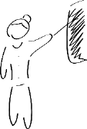

V. П'ять показників якості професійної освіти
1. Співпраця між політиками, бізнесом і соціальними партнерами
Наприклад, екзаменаційна комісія, стандарти професійної освіти
2. Навчання в ході робочого процесу
Наприклад, виробниче навчання = 70%
3. Визнання національних стандартів
Наприклад, стандартів профосвіти, свідоцтва палати
4. Кваліфікований персонал профосвіти
Наприклад, кваліфіковані інструктори на підприємствах і викладачі
5. Інституційні дослідження і консультування
Наприклад, звіт про профосвіту BIBB, стандарти професійної освіти

Slide 25
VI. Інші джерела
Цифри та факти
Звіт BIBB про профнавчання за 2014 г. (ссылка)
Федеральне статистичне управління
(ссылка)
Портал даних BMBF (ссылка)
Стандарти профнавчання
Брошура BIBB: «Регламенти профнавчання і як вони складаються» (ссылка)
Приклади регламентів і рамочних навчальних програм (BIBB) (ссылка)
Юридичні документи
Закон про професійне навчання (ссылка)
Закон про охорону праці неповнолітніх (ссылка)
Закон про торгові і промислові палати (ссылка)
Інтернет - сайти
www.govet.international
www.bmbf.de
www.bibb.de
Закон про тарифні угоди (ссылка)
•
Закон про регулювання підприємств (link)

Slide 26








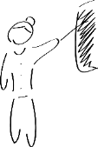



VII. Основні поняття
Синій
Світ праці
Палати
Соціальні партнери (профспілки та асоціації роботодавців)
Політика (федерація та землі)
Підтримка учасників
Перевірка учасників
Дослідження в області профосвіти
Стандарти дуальної профосвіти
Червоний
Система навчання
Молодь/учні
Роботодавці
Виробничий навчальний персонал
Викладачі в коледжі
Екзаменаційна комісія
Свідоцтво про закінчення/ Свідоцтво про присвоєння кваліфікації

